Slide 1

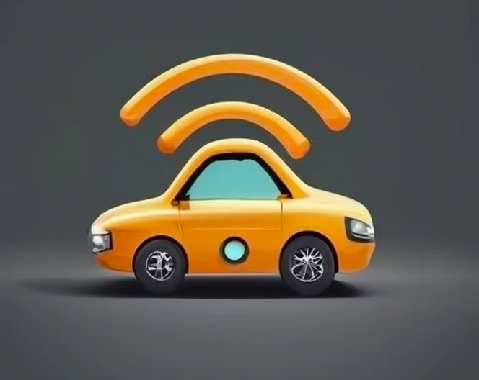

Smart Taxi
Revue de Projet 2
BAENTS Brayan
FOUTERET Gautier
ONDO THOME Larry
B2SNIR

Slide 2


Contexte
Problématique et Besoin
Charte du projet
Carte Mentale
Les diagrammes
Matériels et outils
Base de données
Avancées Techniques
Cahier de recettage
Conclusion
Plan
2/58

Slide 3



Contexte
Projet Smart Taxi
Entreprise : A4 Taxi
Site internet simple
Contraignant
Évolution des technologies
3/58

Slide 4
Problématique et Besoin
Comment garantir la compétitivité de l'entreprise ?
Besoins :
Site internet compétitif et innovant
Confort de la démarche de réservation
Interconnexion entre les Taxis
4/58

Slide 5


Charte du projet
Antenne
Couleur
5/58

Slide 6
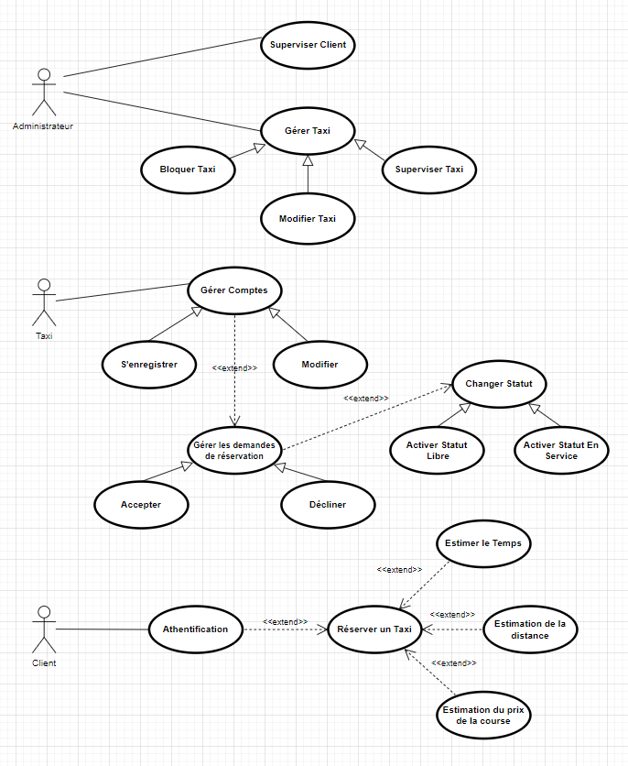
Les diagrammes : le diagramme UML
6/58

Slide 7


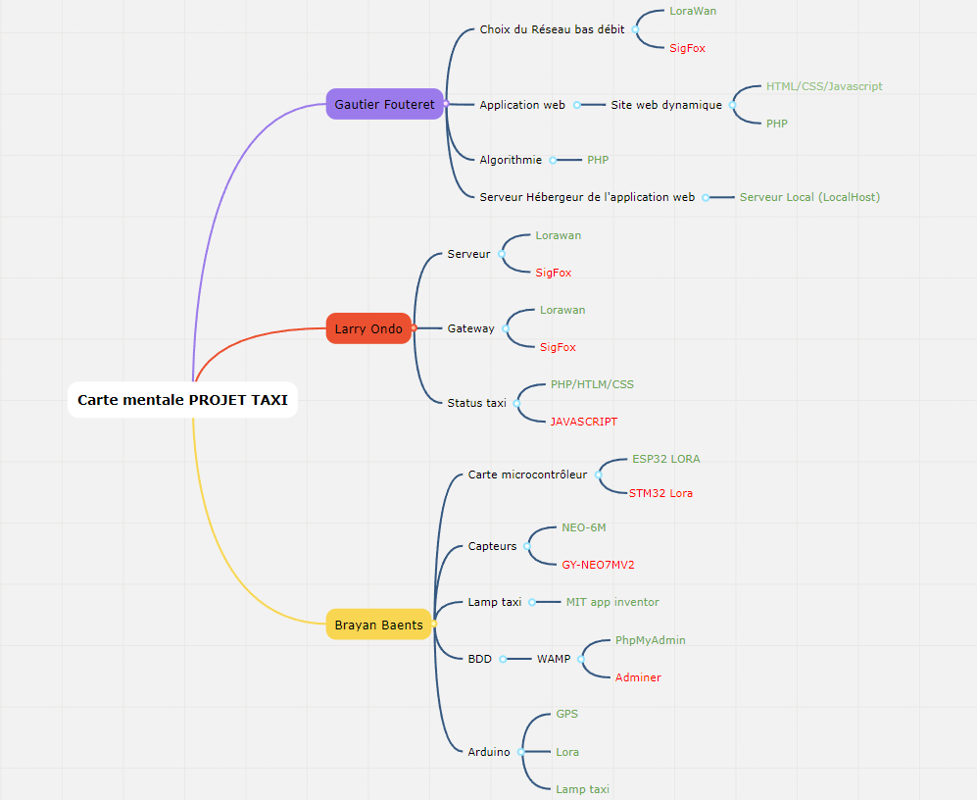
Carte mentale
7/58

Slide 8
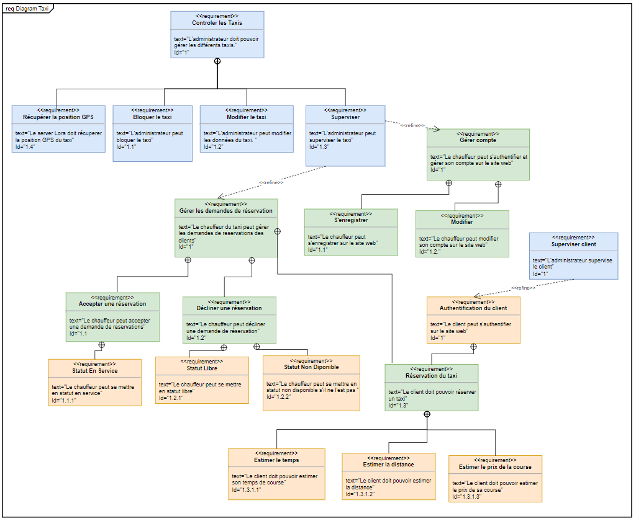



Les diagrammes : le diagramme d’exigence
ONDON THOME Larry
FOUTERET Gautier
BAENTS Brayan
8/58

Slide 9
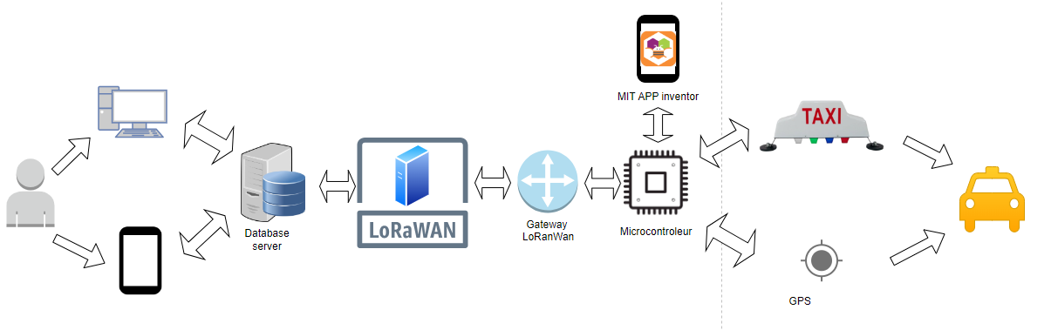

Les diagrammes : Schéma Synoptique
9/58

Slide 10
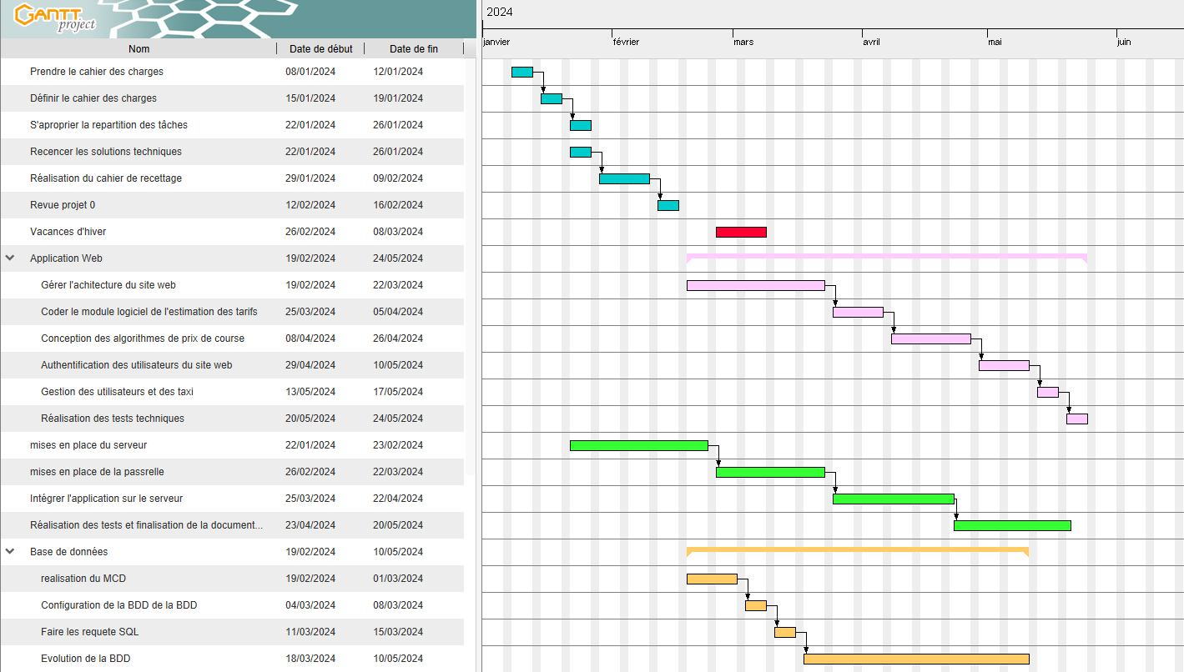
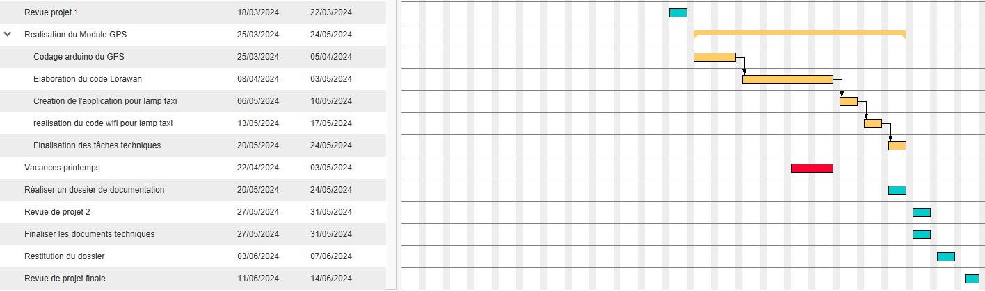
Les diagrammes : diagramme de Gantt
Larry Ondo Thome
BAENTS Brayan
FOUTERET Gautier
Partie commune
Vacances Scolaires
10/58

Slide 11
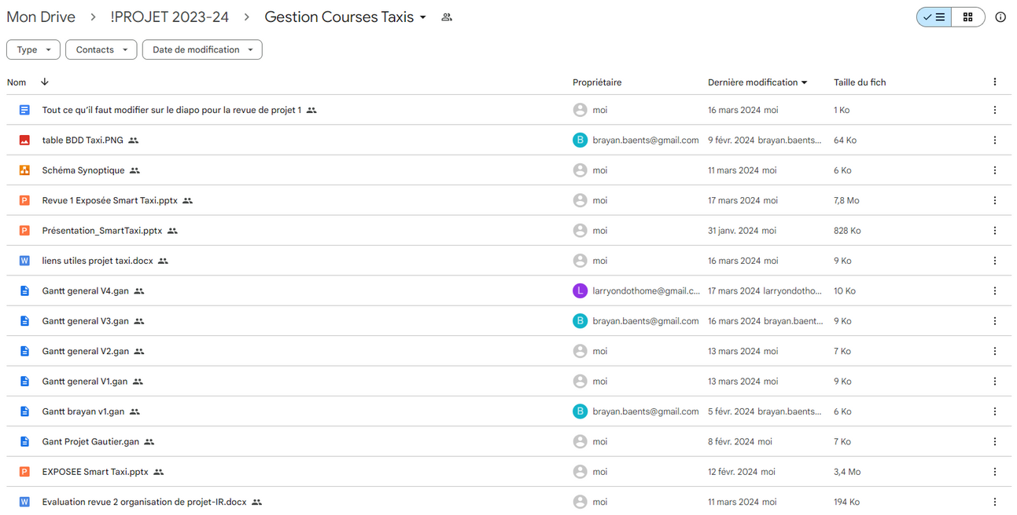
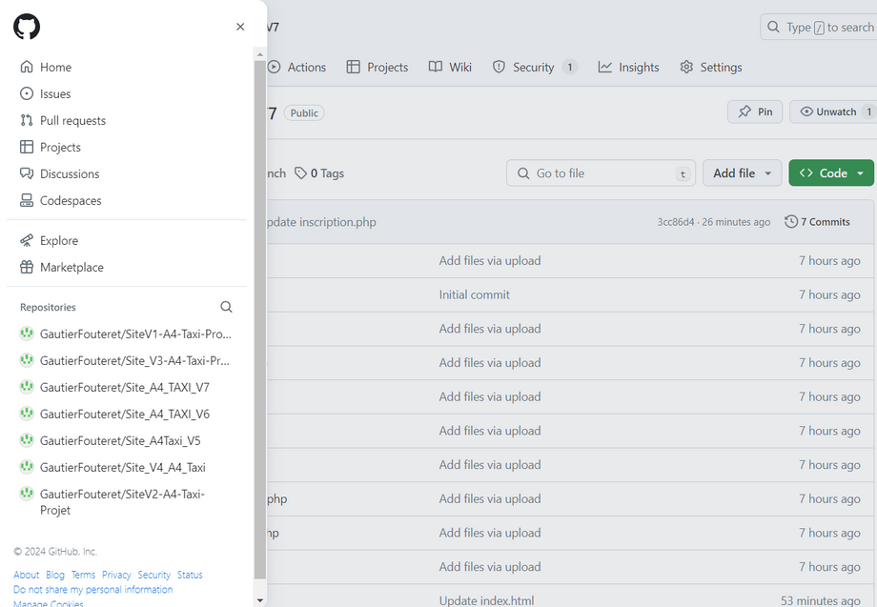
Matériels et Outils
Google Drive
GitHub
11/58

Slide 12

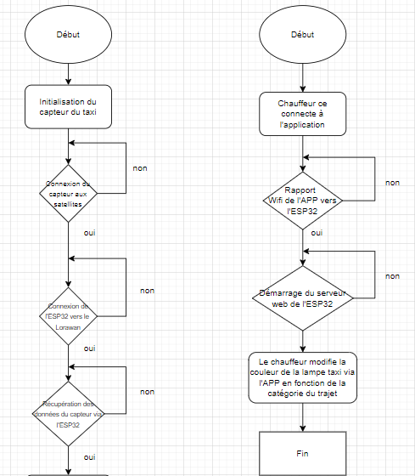
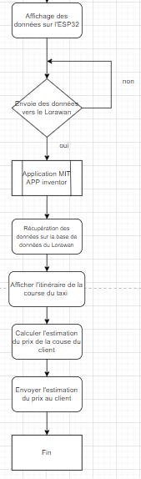
Algorigramme du taxi
16/72

Slide 13
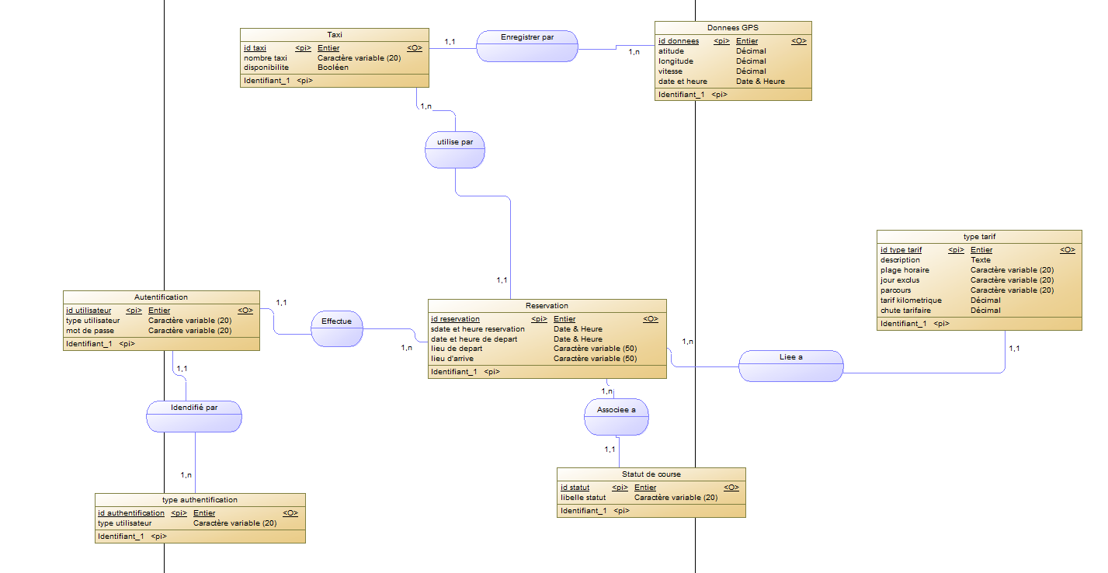
Base de données - V1 du Modèle Conceptuel de Données
17/58

Slide 14
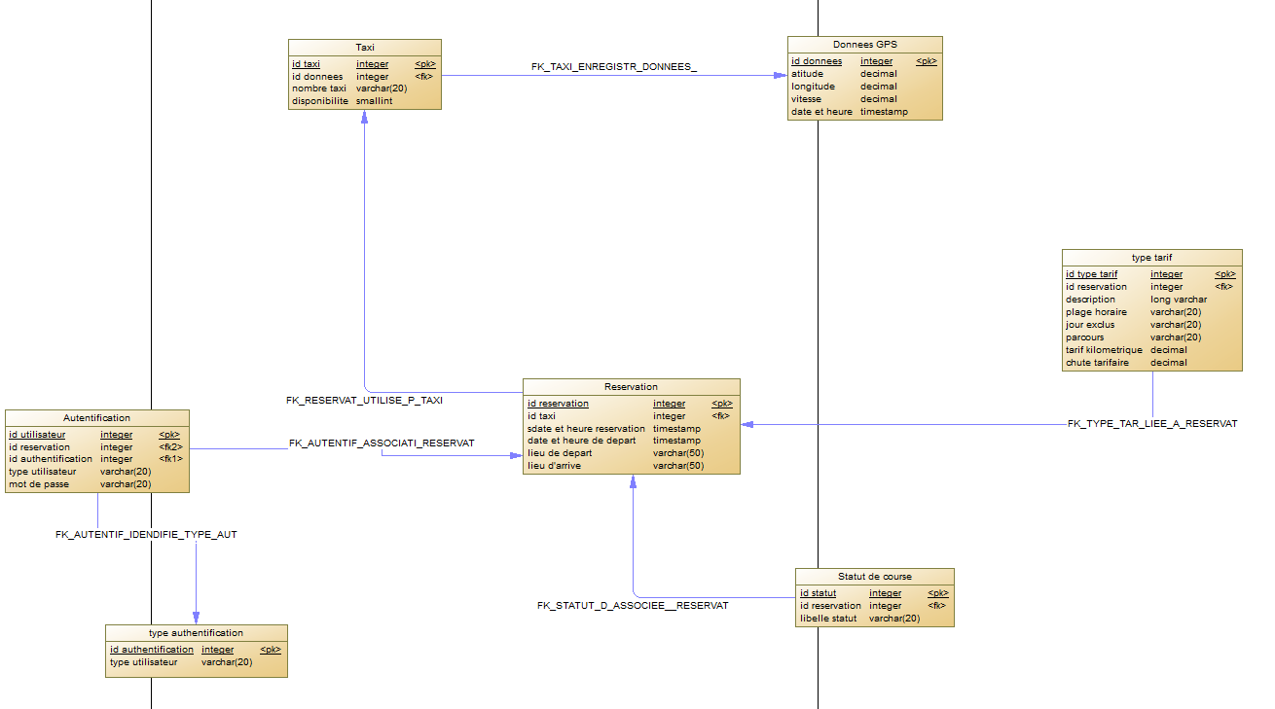
Base de données -V1 du Modèle Physique de Données
18/58

Slide 15

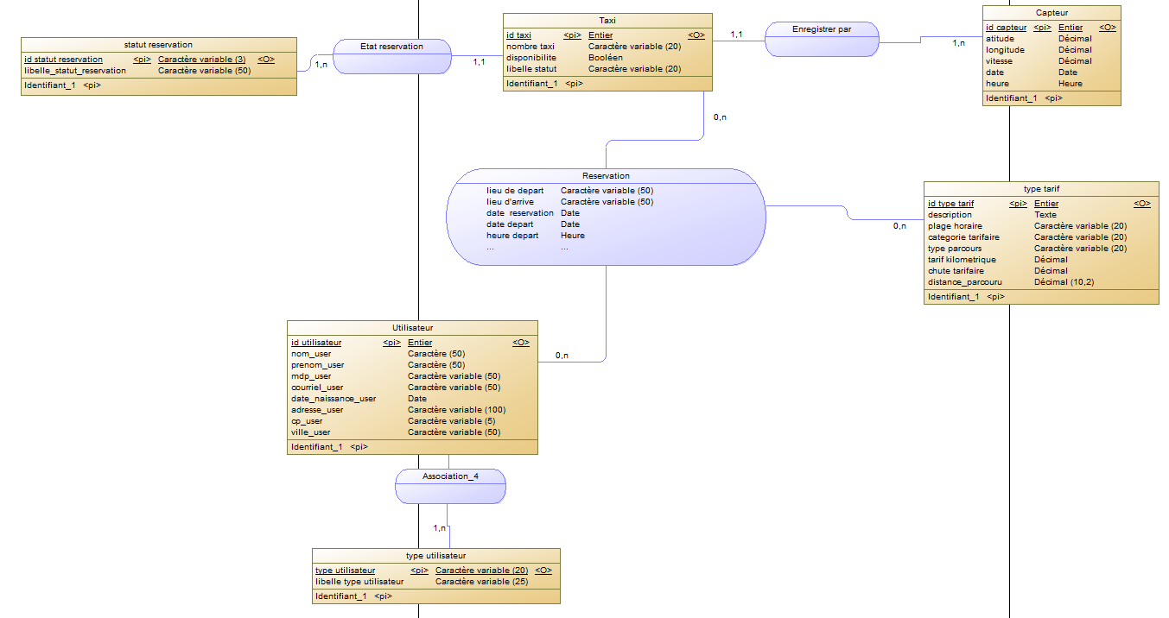
Base de données - V2 du Modèle Conceptuel de Données
19/58

Slide 16
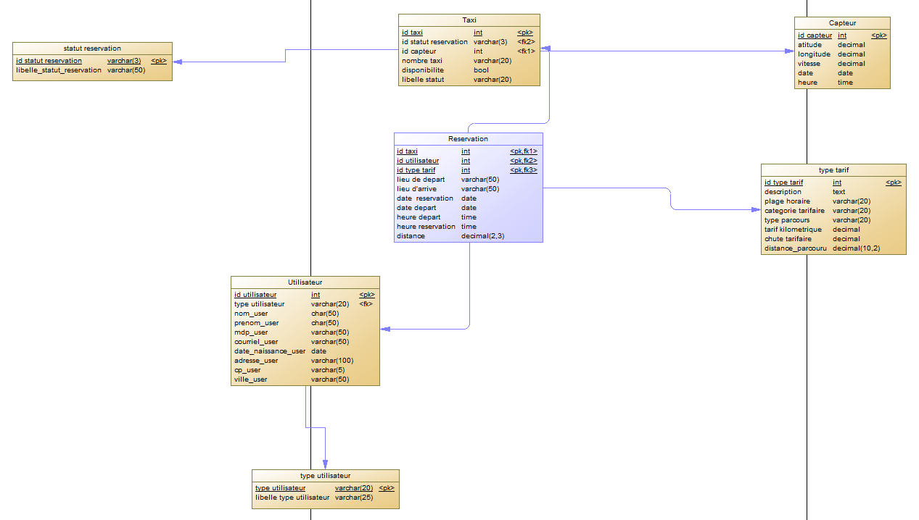
Base de données -V2 du Modèle Physique de Données
20/58

Slide 17

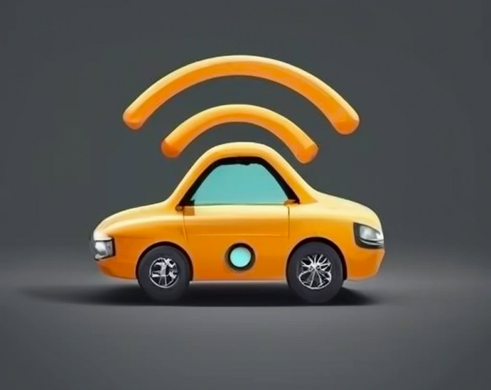
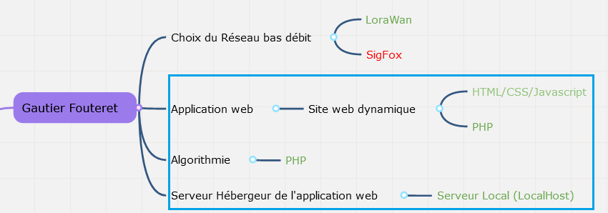
Avancée technique
21/58

Slide 18

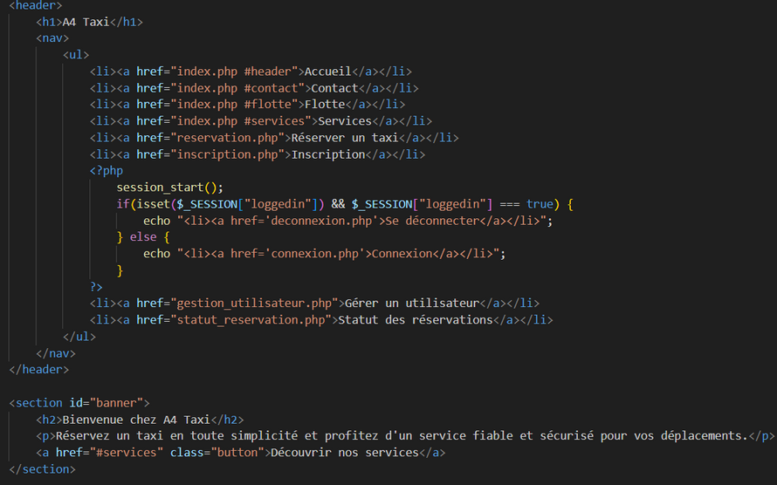

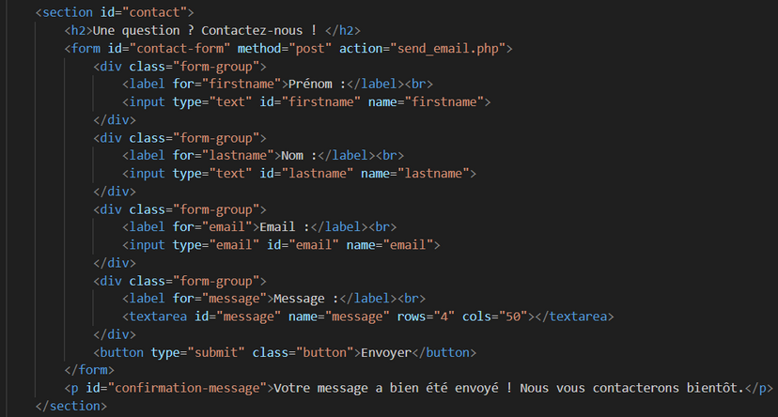
Avancée technique : Site web
Partie HTML
22/58

Slide 19
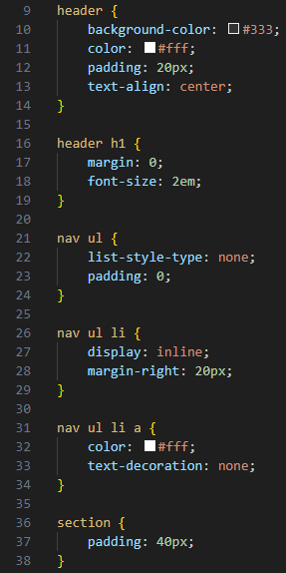
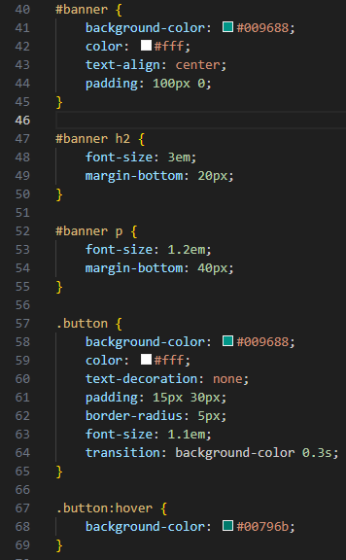
Avancée technique : Site web
Partie CSS
Partie CSS
23/58

Slide 20
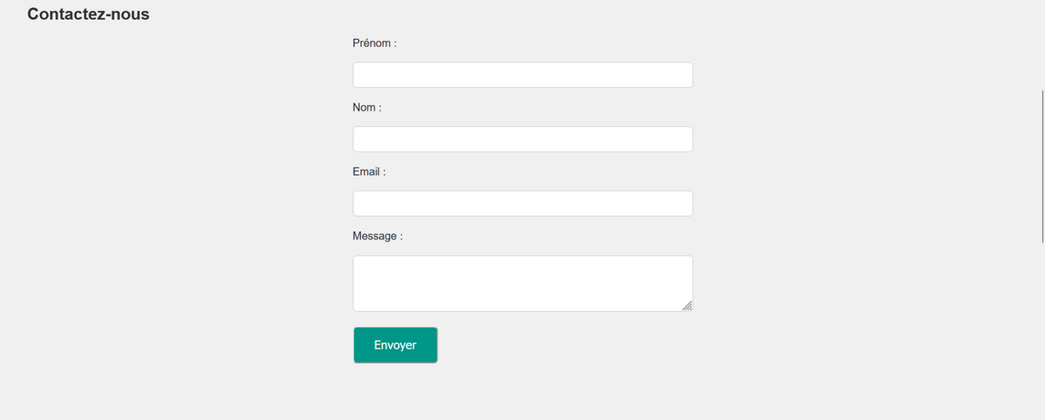
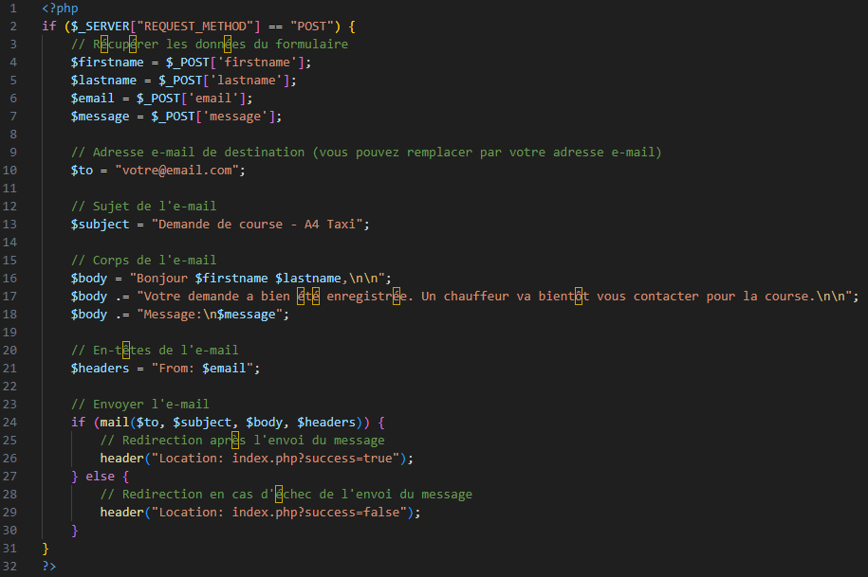
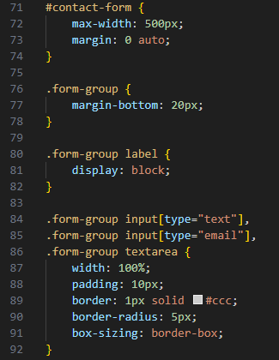
Avancée technique : Site web
Partie PHP
Partie CSS
24/58

Slide 21
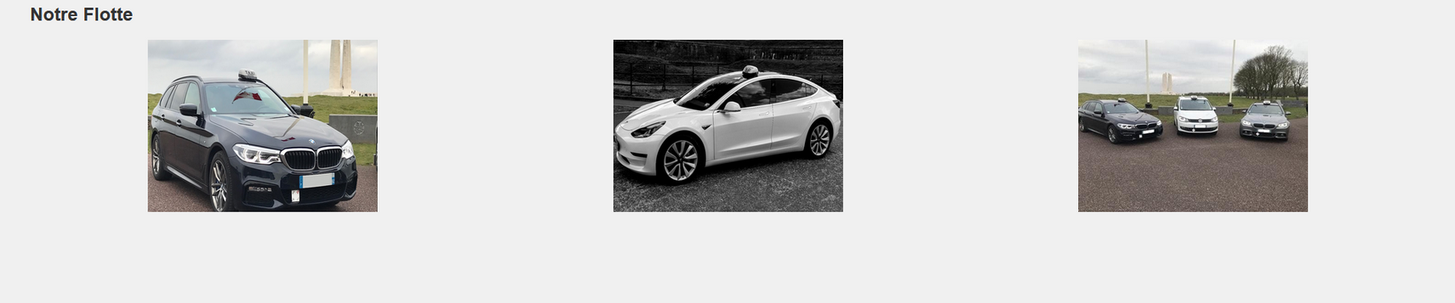
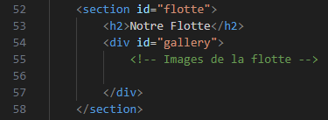
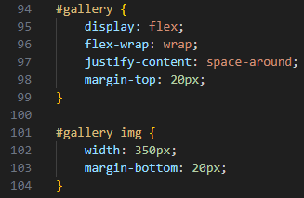
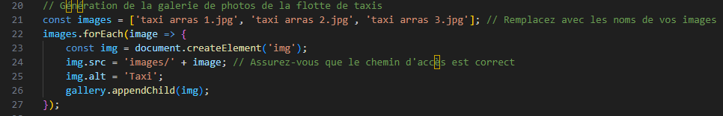
Avancée technique : Site web
Partie HTML
Partie CSS
25/58

Slide 22
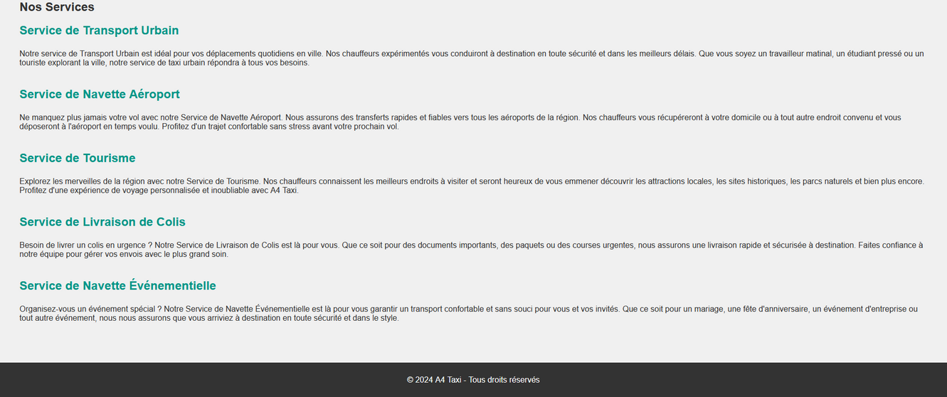
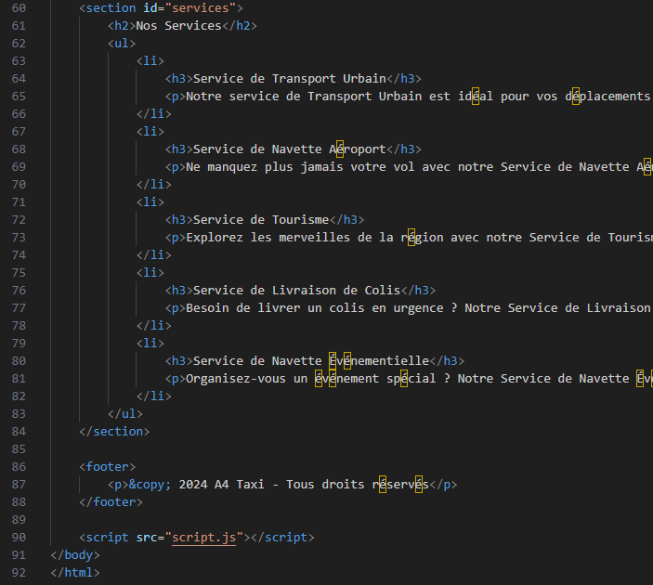
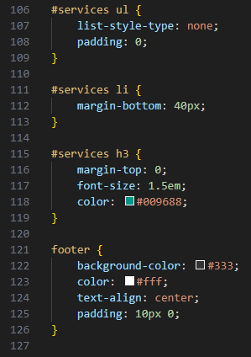
Avancée technique : Site web
Partie HTML
Partie CSS
26/58

Slide 23
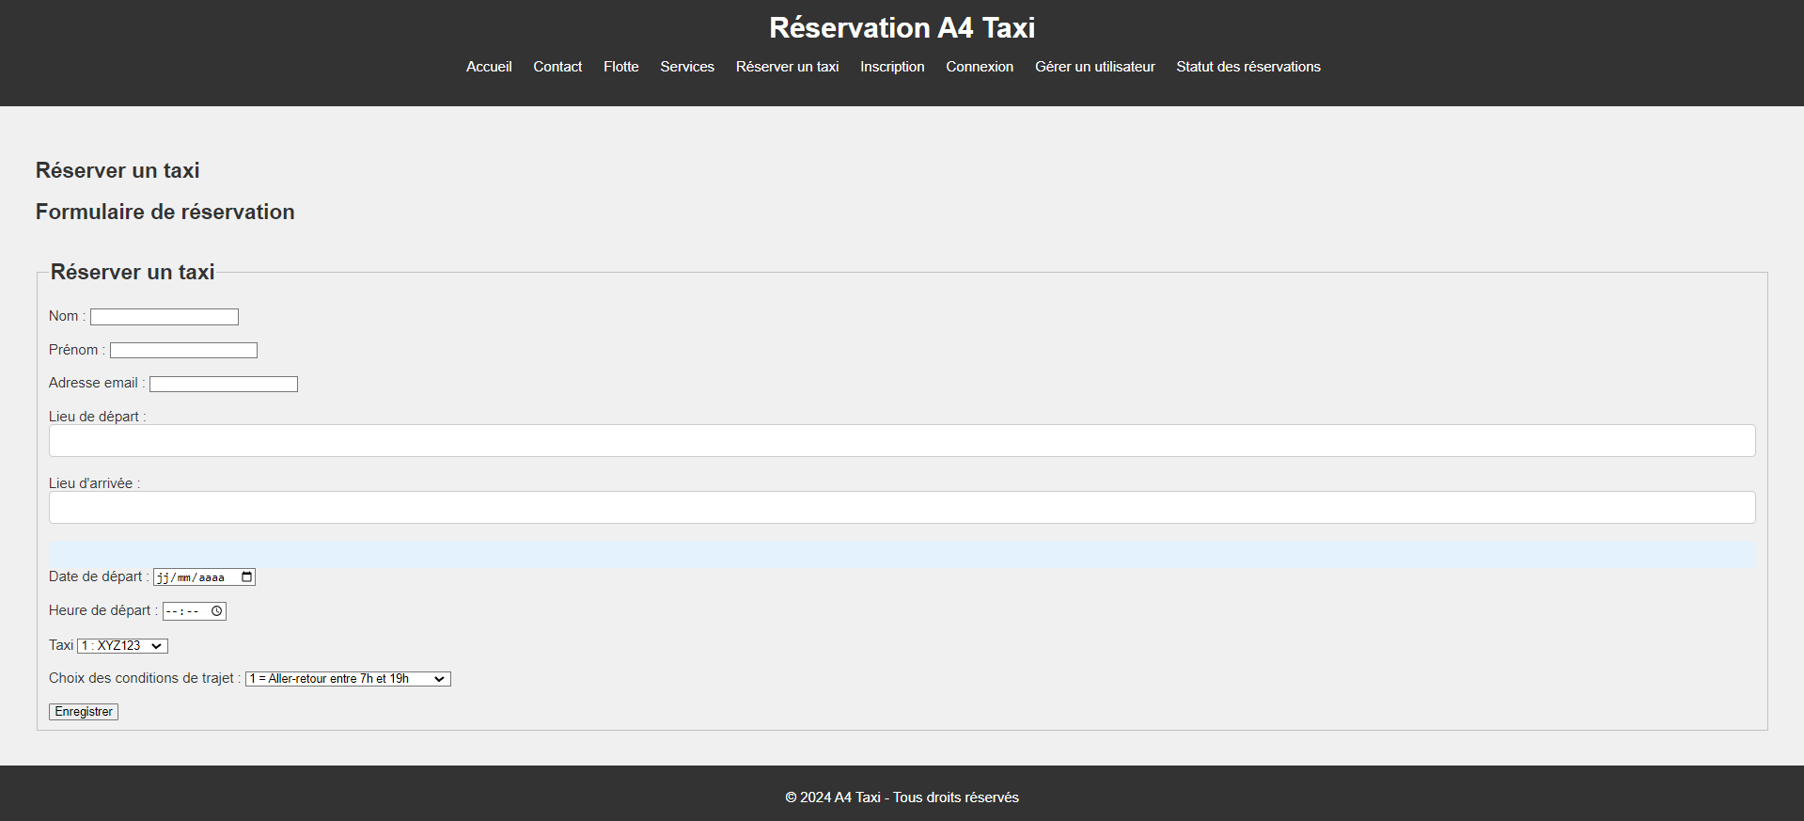
Avancée technique : Site web
27/54

Slide 24
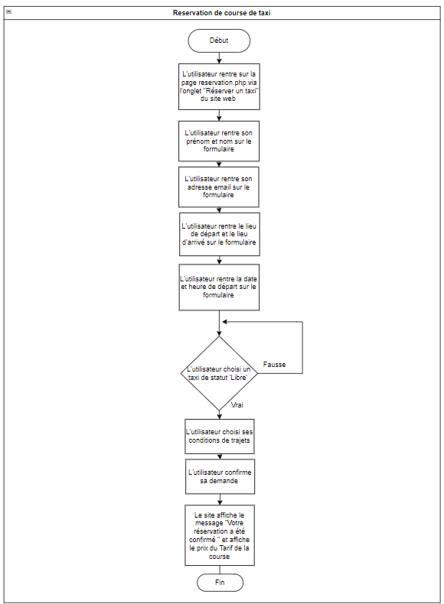
Avancée technique : Site web
Algorigramme de réservation
d’une course
28/54

Slide 25
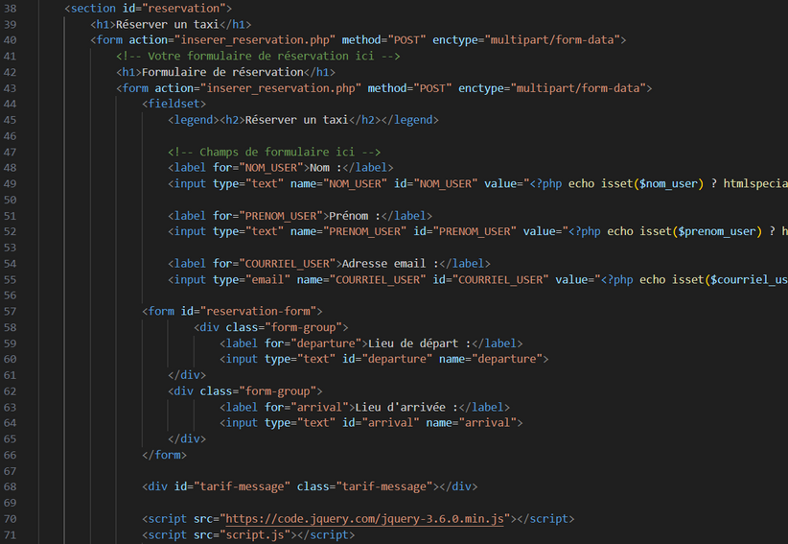
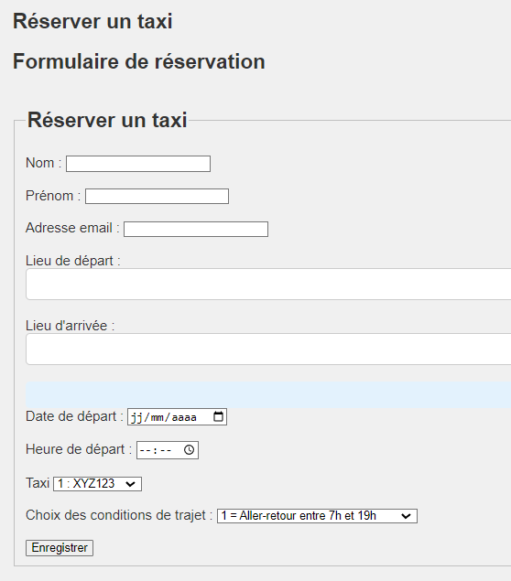
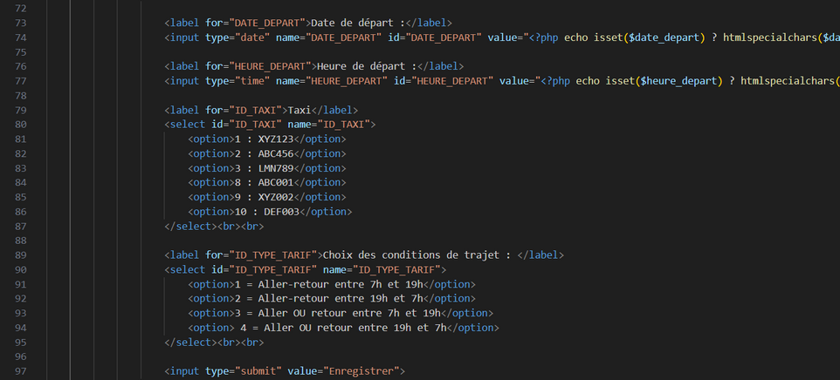
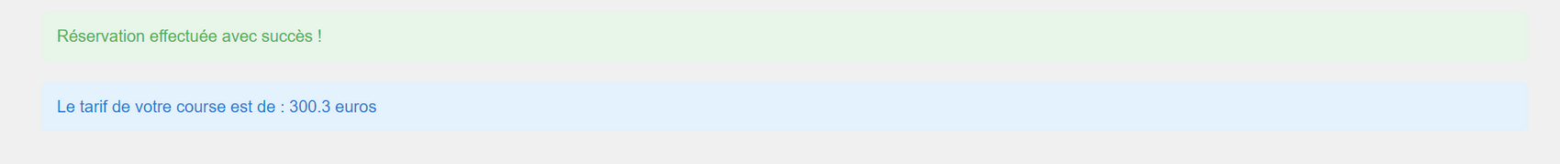
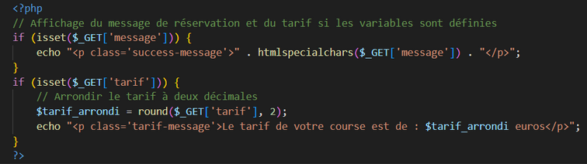
Avancée technique : Site web
reservation.php
29/54

Slide 26
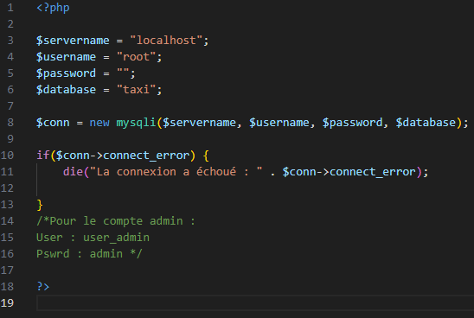
Avancée technique : Site web
Connexion à la base de donnée
30/54

Slide 27
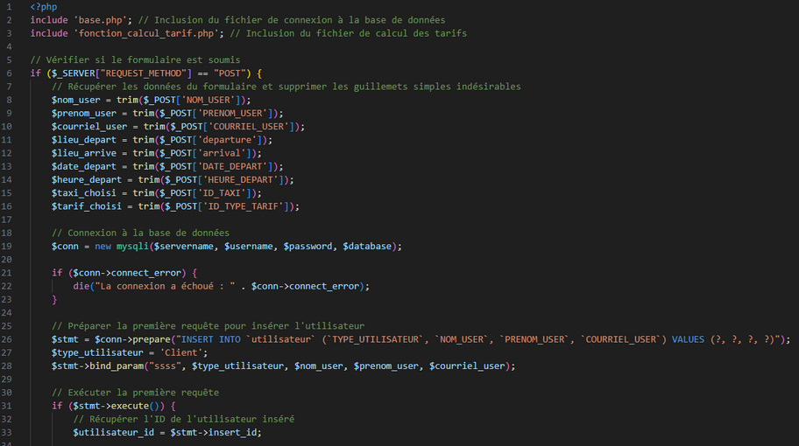
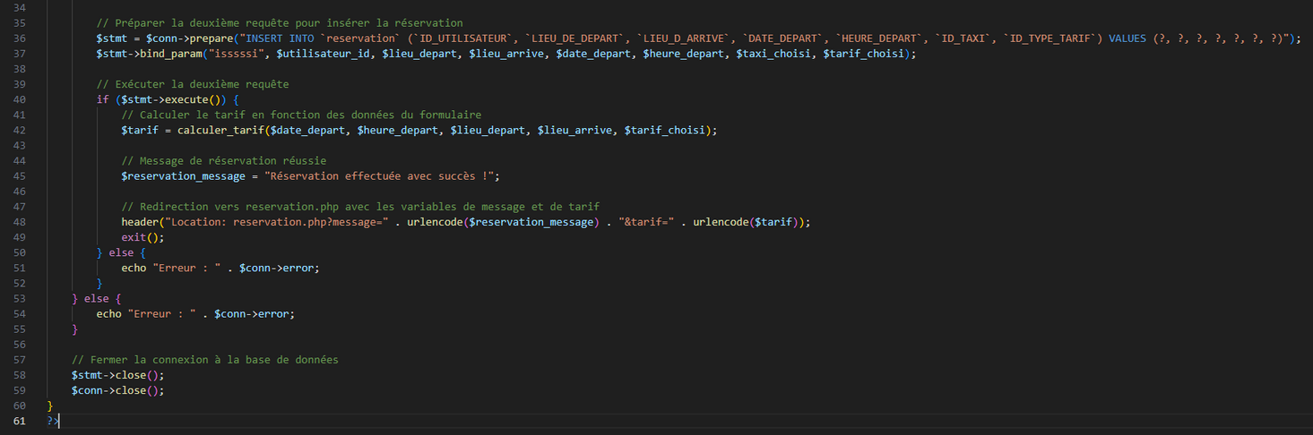
Avancée technique : Site web
inserer_reservation.php
31/54

Slide 28
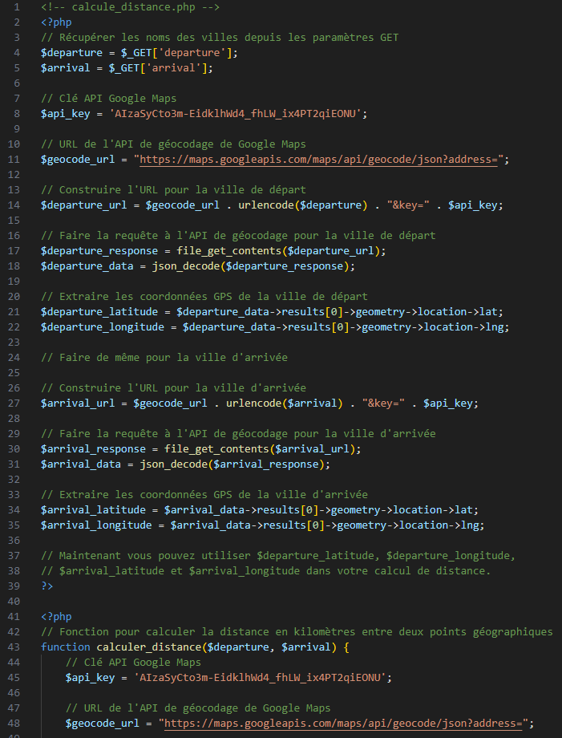
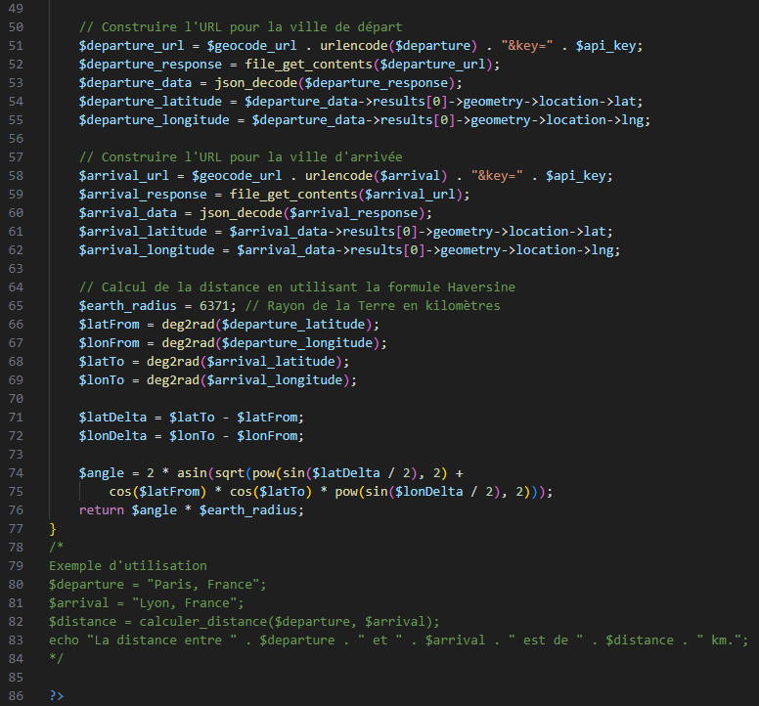
Avancée technique : Site web
calcul_distance.php
32/54

Slide 29
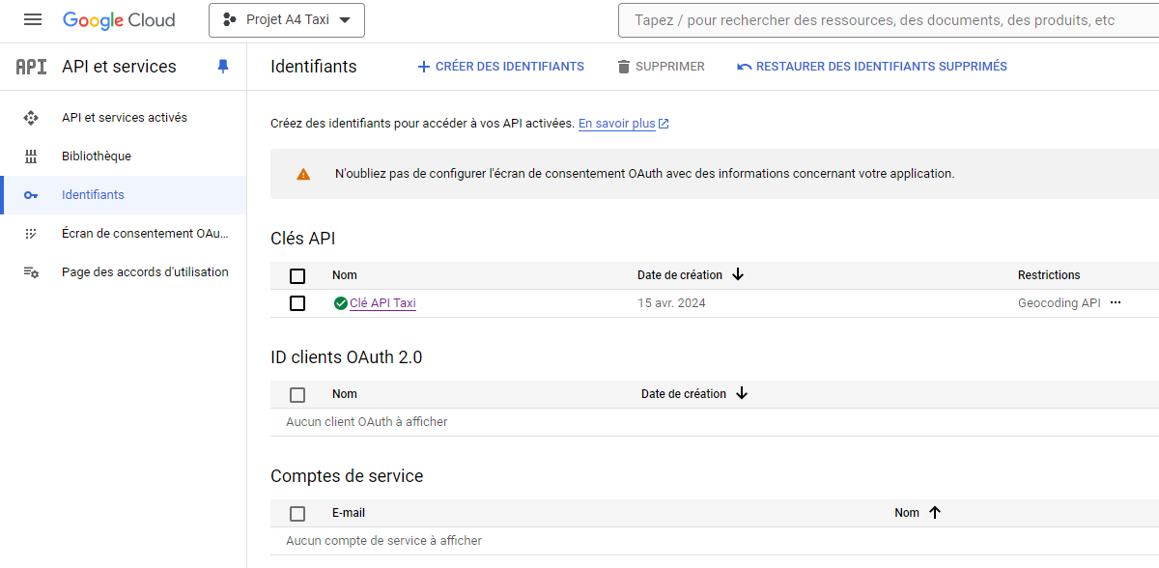
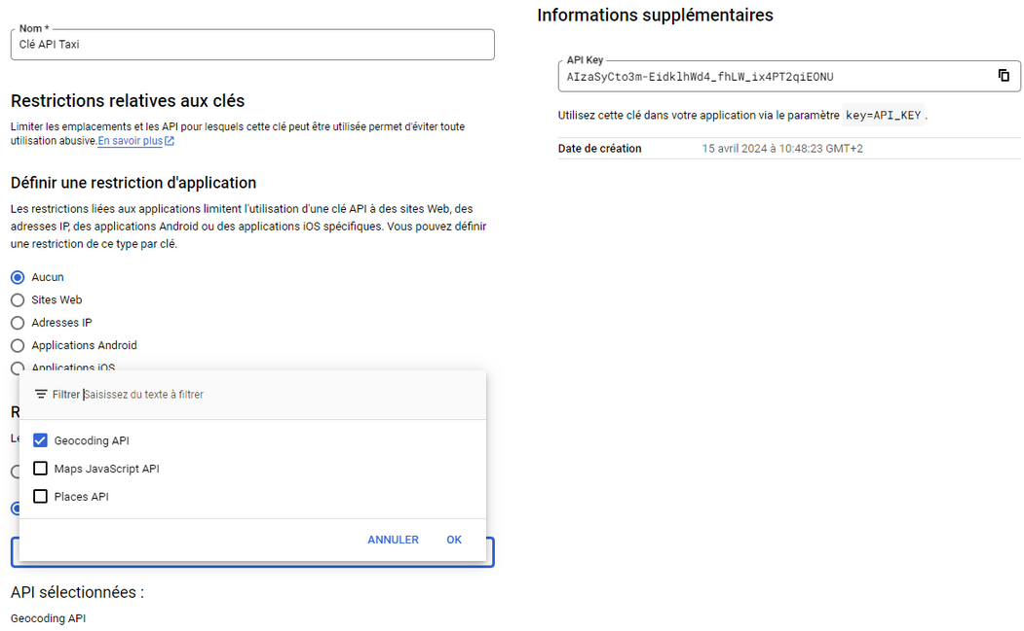
Avancée technique : Site web
Google Cloud API
33/54

Slide 30
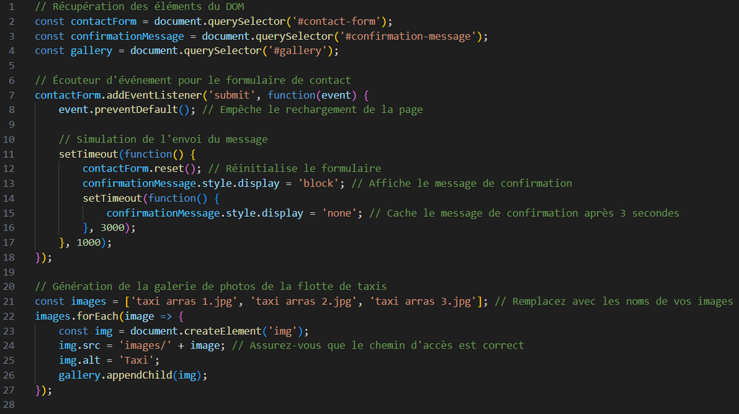
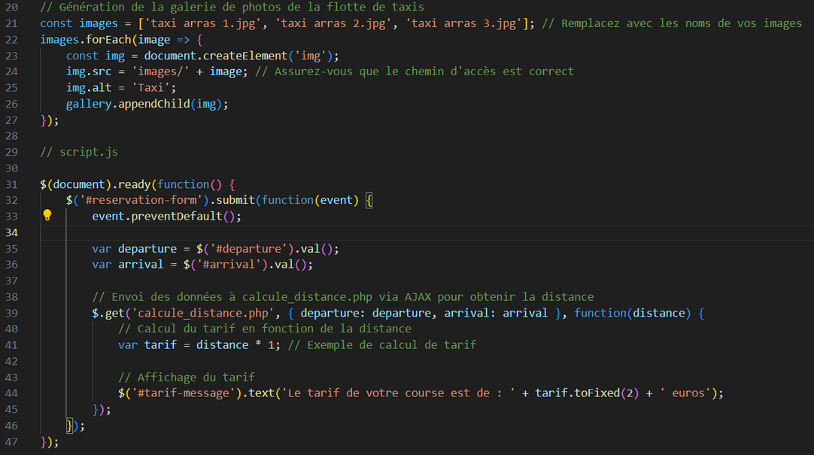
Avancée technique : Site web
script.js
34/54

Slide 31
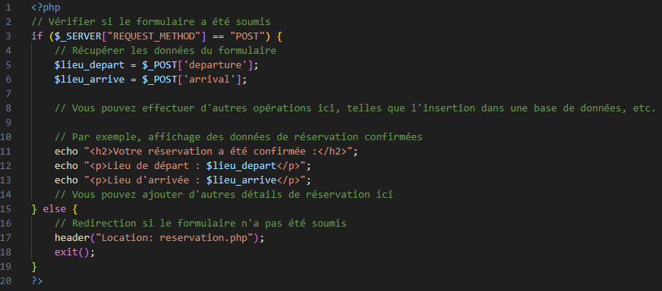
Avancée technique : Site web
confirmation.php
35/54

Slide 32

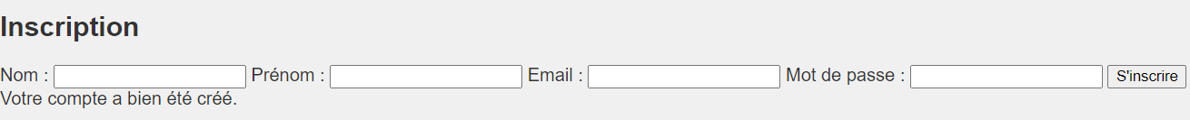
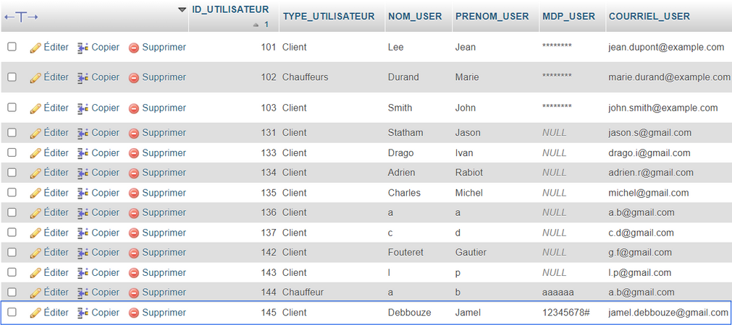
Avancée technique : Site web
inscription.php
36/54

Slide 33


Avancée technique : Site web
inscription.php
37/54

Slide 34

Avancée technique : Site web
Algorigramme d’inscription
d’un nouvelle utilisateur
38/54

Slide 35




Avancée technique : Site web
connexion.php
39/54

Slide 36


Avancée technique : Site web
connexion.php
40/54

Slide 37

Avancée technique : Site web
Algorigramme de connexion à un compte utilisateur
41/54

Slide 38


Avancée technique : Site web
gestion_utilisateur.php
42/54

Slide 39

Avancée technique : Site web
erreur_acces_admin.php
43/54

Slide 40



Avancée technique : Site web
gestion_utilisateur.php
44/54

Slide 41

Avancée technique : Site web
Algorigramme de gestion des utilisateurs
45/54

Slide 42

Avancée technique : Site web
update_user_type.php
46/54

Slide 43

Avancée technique : Site web
statut_reservation.php
47/54

Slide 44



Avancée technique : Site web
statut_reservation.php
48/54

Slide 45

Avancée technique : Site web
erreur_acces_admin_chauffeur.php
49/54

Slide 46



Avancée technique : Site web
statut_reservation.php
50/54

Slide 47

Avancée technique : Site web
Algorigramme de gestion des réservations
51/54

Slide 48





Avancée technique : Site web
Application responsive
52/54

Slide 49


Cahier de recettage
53/54

Slide 50


Conclusion
54/54

